Slide 1
CHÀO MỪNG QUÝ THẦY, CÔ ĐẾN DỰ GIỜ THĂM LỚP
Người thực hiện: Nguyễn Văn Thảo

Slide 4
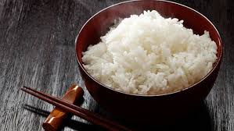
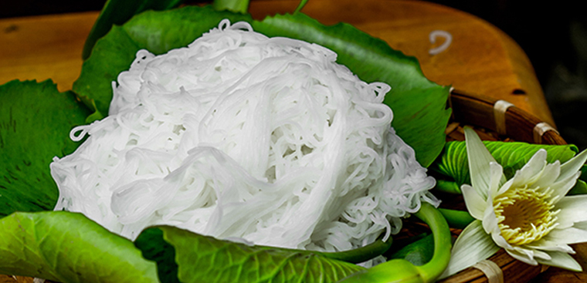
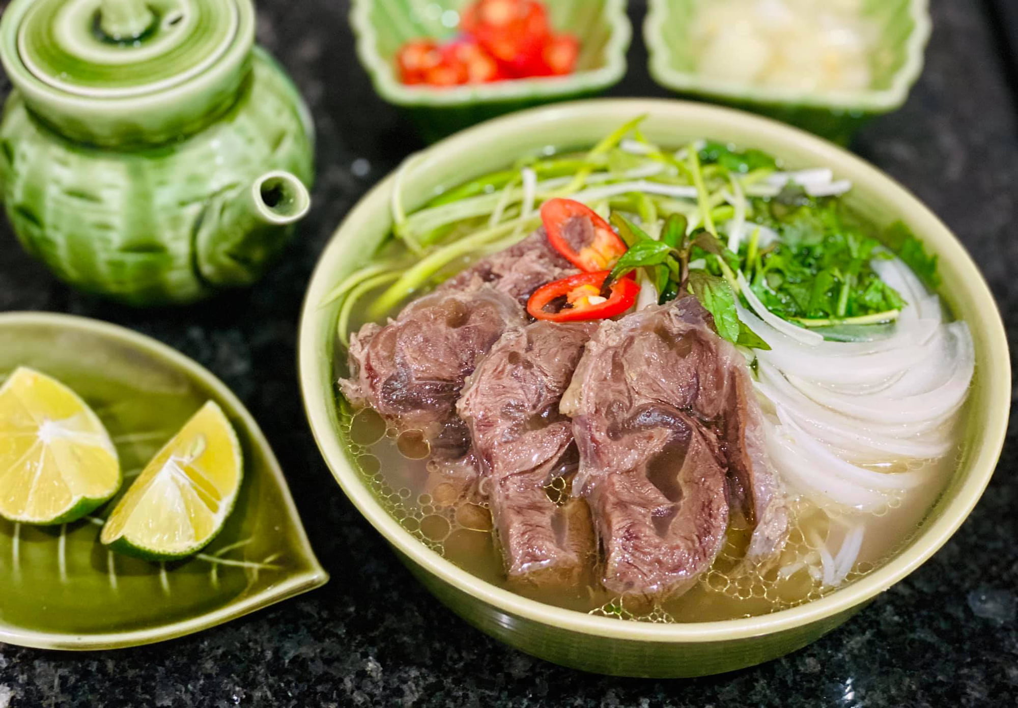
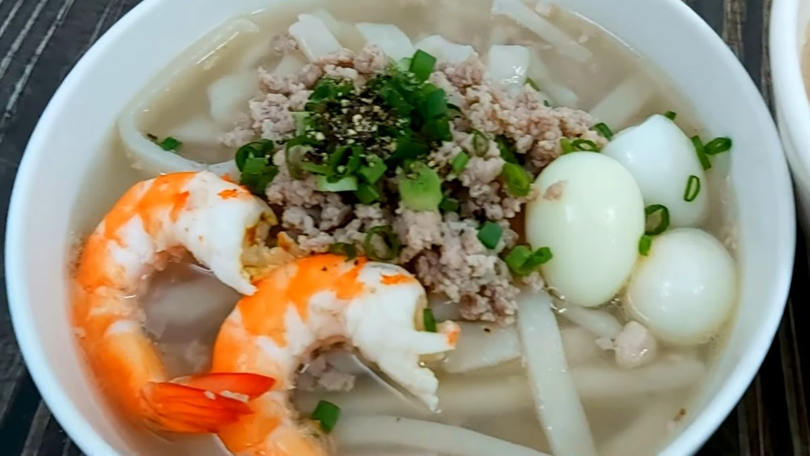

Slide 5
Tiếng Việt
Bài 11: Hương cốm mùa thu (tiết 1)

Slide 6
YÊU CẦU CẦN ĐẠT
- Đọc đúng và diễn cảm bài thơ Hương cốm mùa thu.
- Biết nhấn giọng vào những từ ngữ cần thiết để thể hiện tâm trạng, cảm xúc của nhân vật.
- Nhận biết được các sự việc gắn với không gian, thời gian cụ thể. Hiểu điều tác giả muốn nói qua bài học

Slide 8
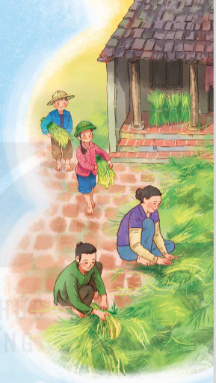
Tháng Chín heo may về phố
Dắt theo hương cốm vào thu
Sớm nay xôn xao ô cửa
Gió thơm vừa ghé – ô kìa!
Em thấy màu vàng của nắng
Em thấy màu xanh của trời
Em thấy màu nâu của đất
Ủ trong hạt cốm xanh ngời!
Gió kể: Ngày xưa hạt thóc
Trời đem gieo tặng nhà nông
Sớm khuya mồ hôi đổ xuống
Đợi mùa cây lúa trĩu bông!
Hạt lúa tròn căng hơi sữa
Thảo thơm dâng tặng cho đời
Tay mẹ, tay bà sàng sẩy
Cốm mang hồn đất, hồn người.
Tháng Chín bước chân ra phố
Tay lùa từng ngón gió thơm
Hồ Gươm chớp đôi mắt biếc
Nhắc mùa hương cốm vừa lên!
(Bảo Ngọc)

Slide 9
Luyện đọc từ khó
đổ xuống
trĩu bông
sàng sảy
tay lúa

Slide 10
heo may: gió đặc trưng của mùa thu (xuất hiện khoảng tháng 9, 10), hơi se lạnh, nhẹ nhàng và khô ráo, thổi từ hướng Đông Bắc về Việt Nam.

Slide 11
Luyện đọc câu
Em thấy/ màu vàng /của nắng
Em thấy/ màu xanh/ của trời
Em thấy/ màu nâu/ của đất

Slide 12
Yêu Cầu
Tiêu chí đánh giá
Phân công đọc theo đoạn.
Tất cả thành viên đều đọc.
Giải nghĩa từ cùng nhau.
1. Đọc đúng.
2. Đọc to, rõ.
3. Ngắt, nghỉ đúng chỗ.

Slide 14
Câu 1: Tìm trong khổ thơ thứ nhất những chi tiết nói về khung cảnh thiên nhiên và cảm xúc của con người khi mùa cốm đến

Slide 15
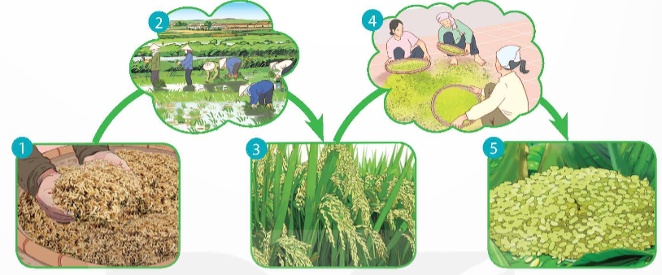
Câu 2. Dựa vào sơ đồ dưới đây, kể lại hành trình làm ra hạt cốm theo lời của gió.

Slide 16
Câu 3. Cách tả màu sắc của hạt cốm cho thấy bạn nhỏ cảm nhận thế nào về món quà kì diệu của mùa thu?

Slide 17
Câu 4. Chi tiết nào cho thấy cốm là thức quà đặc trưng của Hà Nội

Slide 18
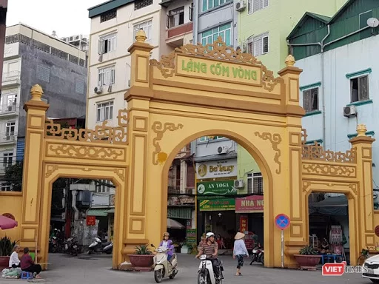
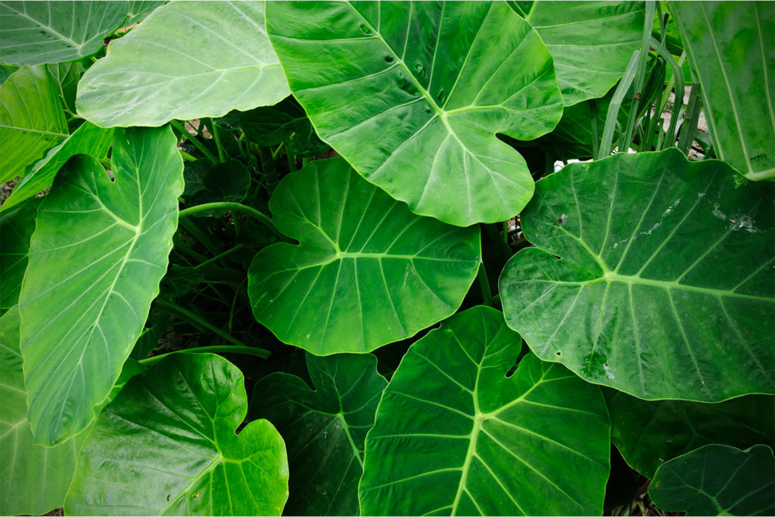
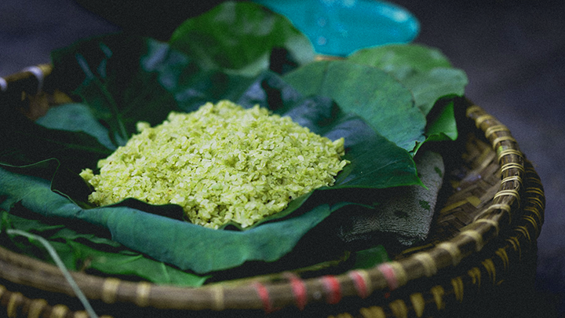

Slide 19
Câu 5. Em cảm nhận được điều gì về tình cảm của tác giả đối với hương cốm trong mùa thu Hà Nội?

Slide 20
Nội dung của bài đọc là gì?
Cốm là một đặc sản tiêu biểu của Hà Nội, là một thức quà ngon. Cốm được làm từ những tinh tuý của đất trời và bàn tay khéo léo của người làm cốm.

Slide 22
Tháng Chín heo may về phố
Dắt theo hương cốm vào thu
Sớm nay xôn xao ô cửa
Gió thơm vừa ghé – ô kìa!
Em thấy màu vàng của nắng
Em thấy màu xanh của trời
Em thấy màu nâu của đất
Ủ trong hạt cốm xanh ngời!
Gió kể: Ngày xưa hạt thóc
Trời đem gieo tặng nhà nông
Sớm khuya mồ hôi đổ xuống
Đợi mùa cây lúa trĩu bông!
Hạt lúa tròn căng hơi sữa
Thảo thơm dâng tặng cho đời
Tay me, tay bà sàng sẩy
Cốm mang hồn đất, hồn người.
Tháng Chín bước chân ra phố
Tay lùa từng ngón gió thơm
Hồ Gươm chớp đôi mắt biếc
Nhắc mùa hương cốm vừa lên!
(Bảo Ngọc)

Slide 23
Tiêu chí đánh giá
1. Đọc đúng.
2. Đọc to, rõ.
3. Ngắt, nghỉ đúng chỗ.

Slide 25
DẶN DÒ
DẶN DÒ

Slide 26
CẢM ƠN THẦY, CÔ VÀ CÁC BẠN ĐÃ LẮNG NGHE

